Slide 1
PROSES
PRODUKSI
Rencana Perkuliahan Semester
Prodi Desain Produk ISI Yogyakarta

Slide 2
MANAJEMEN
PRODUKSI
Perencanaan & manajemen project
Kaitan dengan mata kuliah yang lain

Slide 3
PROSES DESIGN
DESIGN THINKING
Perencanaan & manajemen project
Kaitan dengan mata kuliah yang lain

Slide 4
analisa
PROSES DESIGN
DESIGN THINKING
ide-ide
tes

Slide 5
COMPUTER
AIDED
DESIGN (CAD)
Proses desain 2D dan 3D design
memanfaatkan aplikasi, software, online tools
praktek dan kerja lab/studio

Slide 6
COMPUTER
AIDED
DESIGN (CAD)
2D design
Vector:
- CorelDraw! CorelCAD (http://www.coreldraw.com/en/)
- Adobe Illustrator (http://www.adobe.com/products/illustrator/)
- Inkscape (https://inkscape.org)
- LibreDraw (http://librecad.org/cms/home.html)
- QuarkXpress (http://www.quark.com/en/Products/QuarkXPress/)
- Scribus (https://www.scribus.net)
Raster:
- Adobe Photoshop (http://www.adobe.com/products/photoshop/)
- Gimp (https://www.gimp.org)
- MyPaint (http://mypaint.org/about/)
- Krita (https://krita.org/en/)

Slide 7
COMPUTER
AIDED
DESIGN (CAD)
3D design
- Sketchup (http://www.sketchup.com)
- Autodesk Fusion 360 (http://www.autodesk.com/products/fusion-360/overview)
- Autodesk 123D (http://www.123dapp.com)
- Rhinoceros (http://www.rhino3d.com)
- FreeCAD (http://www.freecadweb.org)
- AutoCAD (http://www.autodesk.com/products/autocad/)
- OpenSCAD (http://www.openscad.org)
- Blender (https://www.blender.org)
- Solidwork (http://www.solidworks.com)

Slide 8
COMPUTER
AIDED
DESIGN (CAD)
ONLINE TOOLS
- ThinkerCAD (https://www.tinkercad.com)
- MakerCase (http://www.makercase.com)
- Gear Generator (http://geargenerator.com)
Simulasi:
- COMSOL (simulasi multifisika: http://comsol.com)
- Simulation (Solidworks : http://www.solidworks.com/sw/products/simulation/solutions.htm)
- Elmer (https://www.csc.fi/web/elmer)
- Ansys (http://www.ansys.com)

Slide 9
COMPUTER
AIDED
MACHINE (CAM)
Memahami dasar-dasar proses manufaktur
Dari CAD ke CAM
praktek dan kerja lab/studio

Slide 10
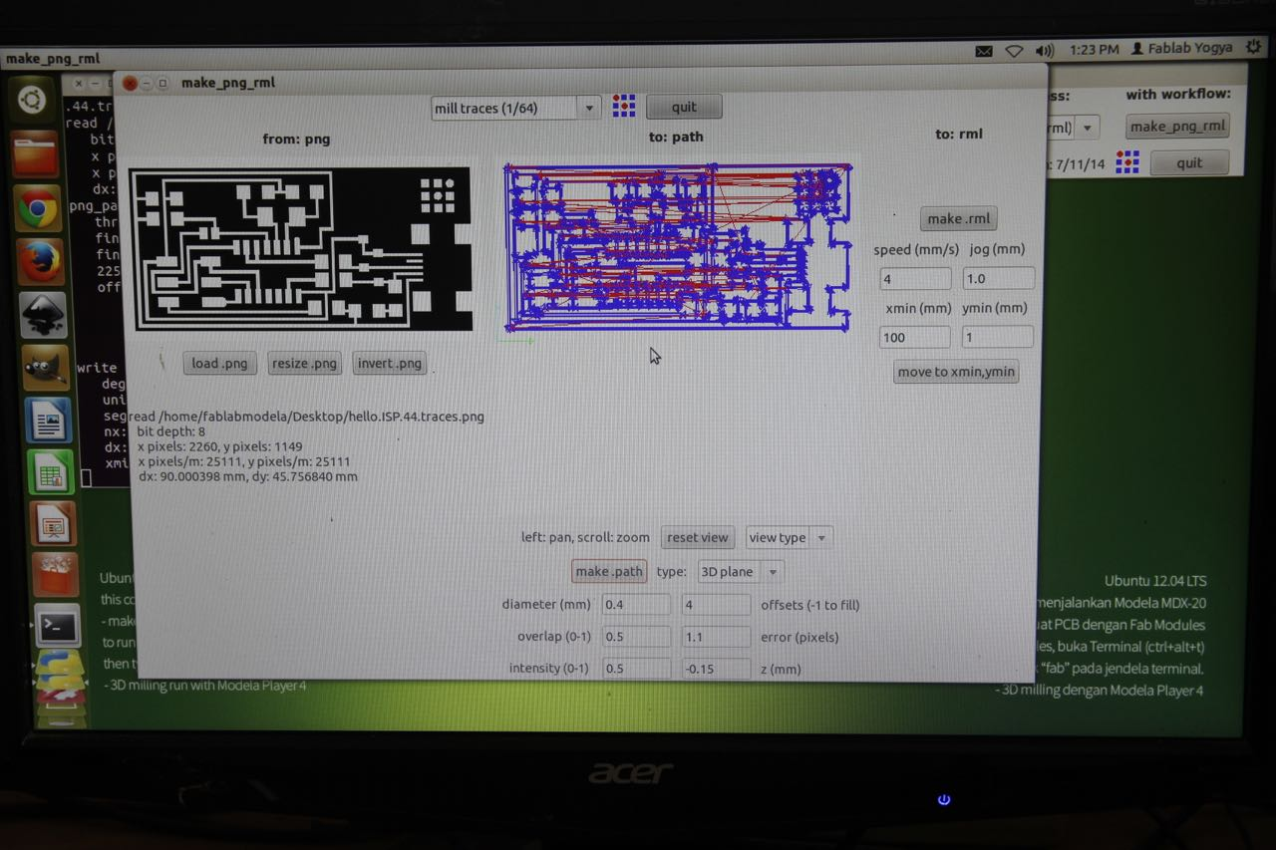
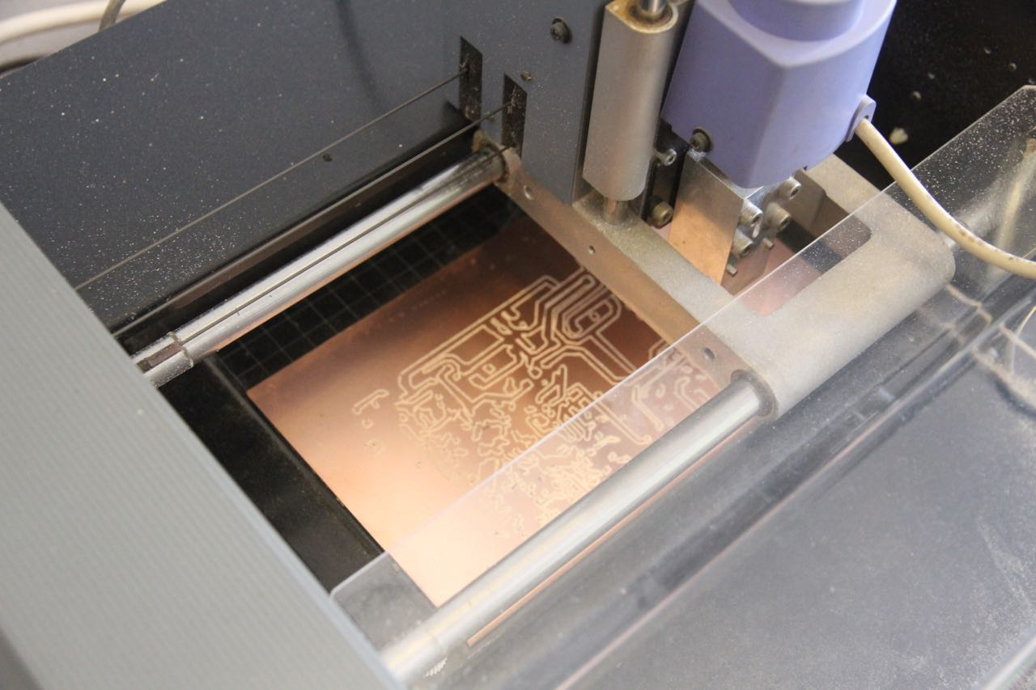
COMPUTER
AIDED
MACHINE (CAM)

Slide 11
DESKTOP
MANUFACTURE
Pemahaman desktop manufacturing, rapid prototyping
realisasi produksi desain
praktek dan kerja lab/studio

Slide 12
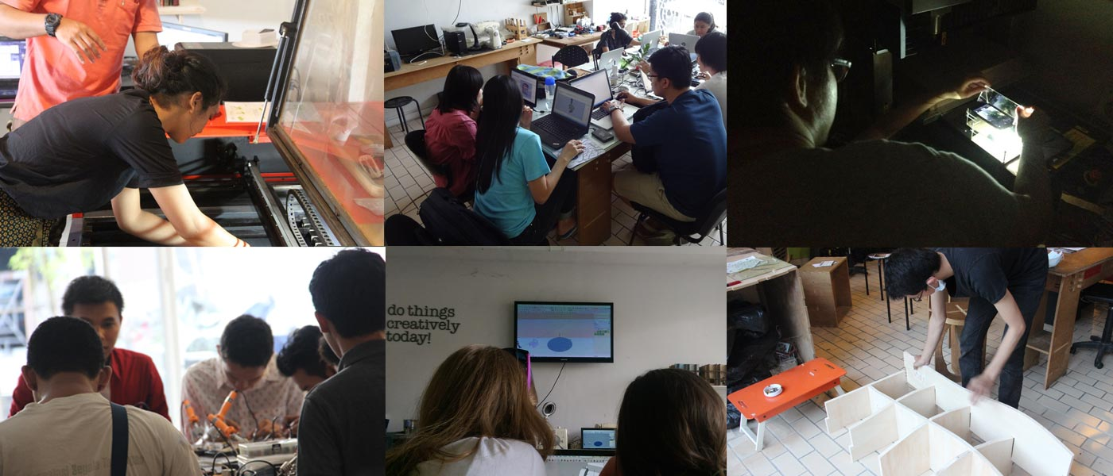
DESKTOP
MANUFACTURE

Slide 13
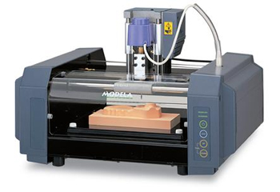
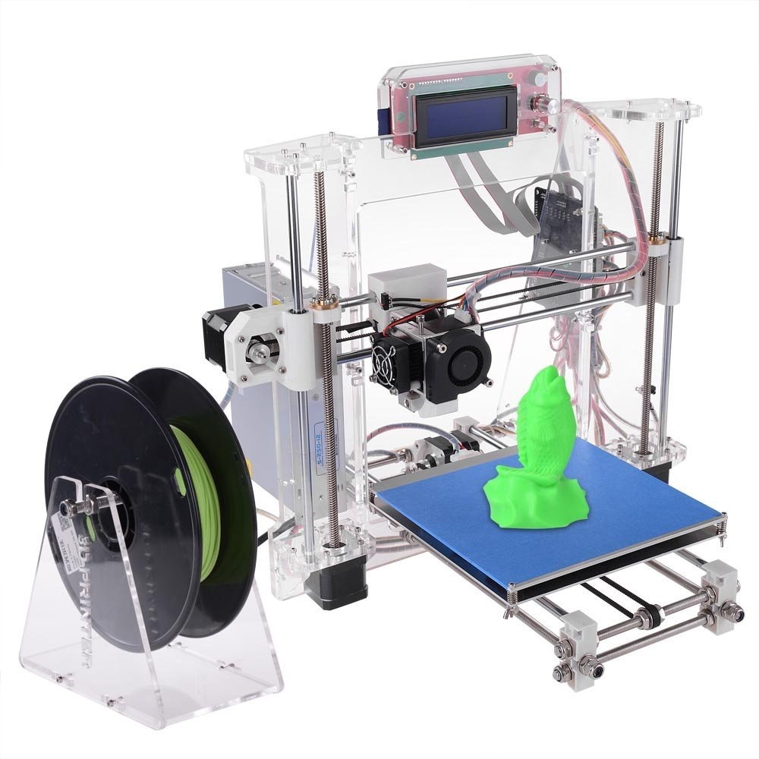
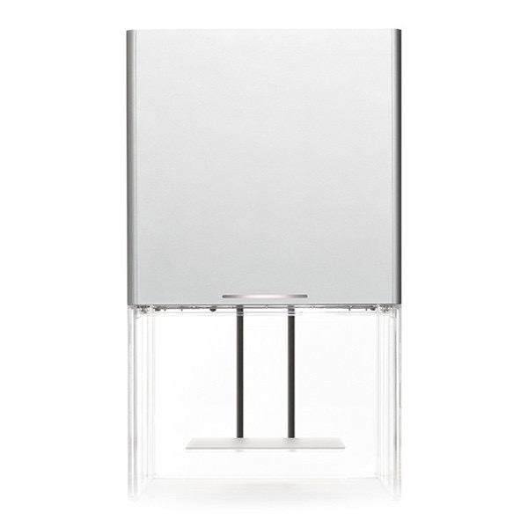
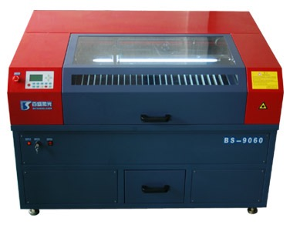
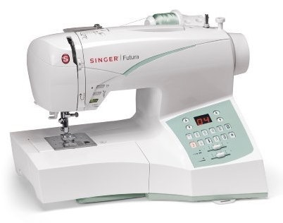
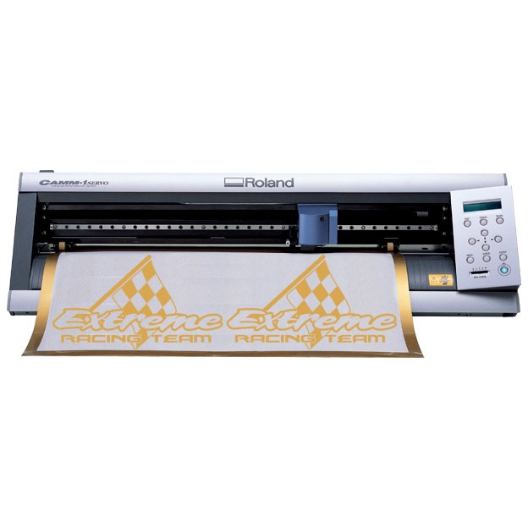
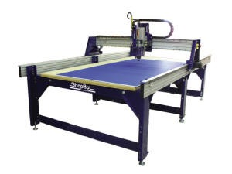

Slide 14
METROLOGI, PENGUKURAN & PENGAWASAN MUTU
Pengukuran desain dan produk, simulasi dan pra-tes karena berkaitan dengan penguasaan teknis
praktek dan kerja lab/studio

Slide 15
SUSTAINABLE DESIGN
Pengantar wacana penciptaan desain dan material yang sustainable, ecology, dan ramah lingkungan

Slide 16
SUSTAINABLE DESIGN

Slide 17
COMPUTER CONTROLLED CUTTING
Teknologi proses pemotongan, milling, carving bahan & material dalam perancangan desain
praktek dan kerja lab/studio

Slide 18
3D SCANNING & PRINTING
Teknologi proses scanning obyek 3 dimensi dan peralatannya, hingga proses produksi cetak obyek 3 dimensi
praktek dan kerja lab/studio

Slide 19
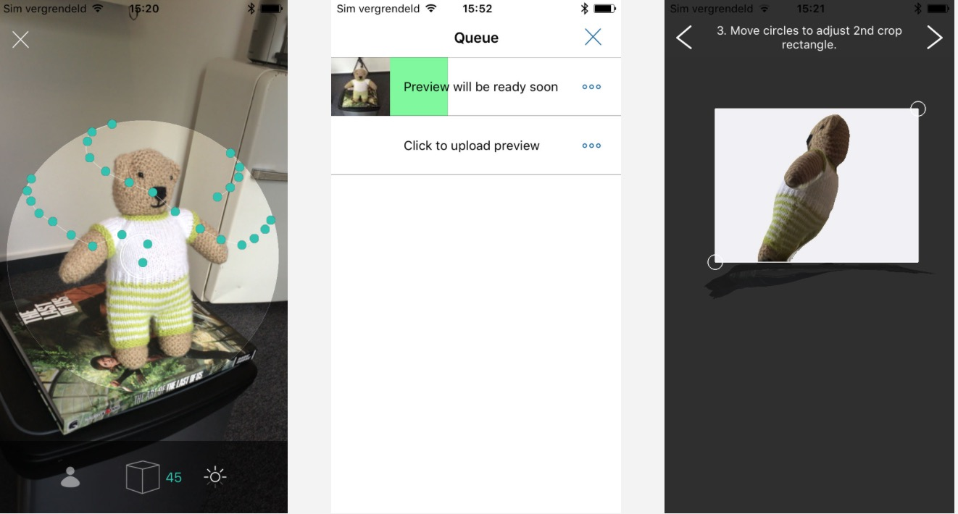
3D SCANNING & PRINTING

Slide 20
MOLD & CAST
(CETAK & COR)
Proses dan metode cetakan dan pengecoran, polimer, proses coating dalam konteks produksi prototype produk
Diskusi, praktek dan kerja lab/studio

Slide 22
PRODUKSI ELEKTRONIKA
Pengenalan dasar-dasar elektronika dan produksinya juga sebagai pengantar ke mata kuliah system engineering
Diskusi, praktek dan kerja lab/studio

Slide 23
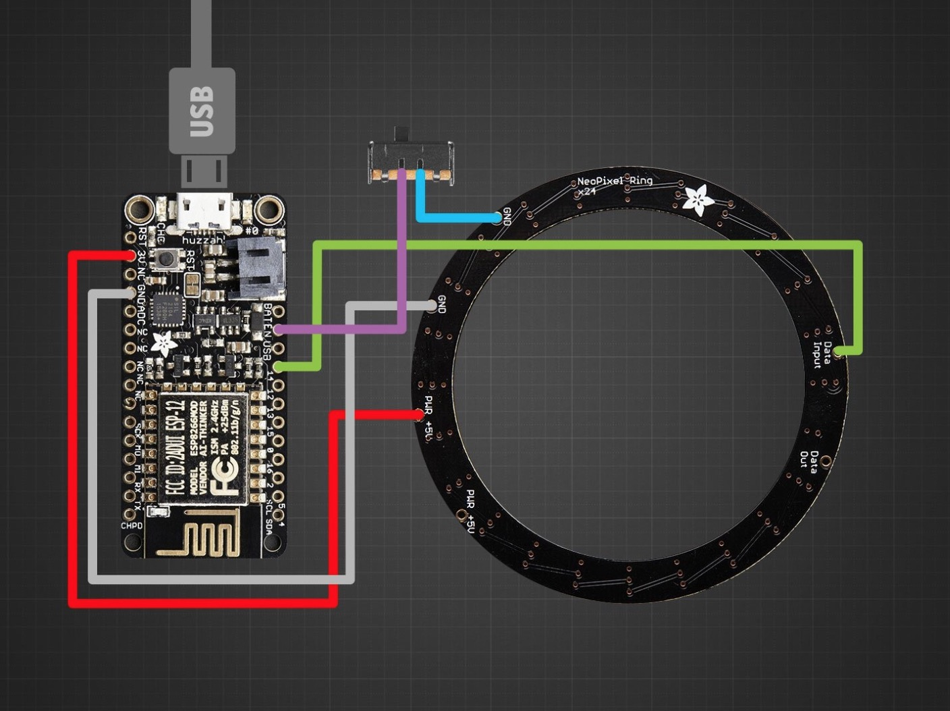

Slide 24
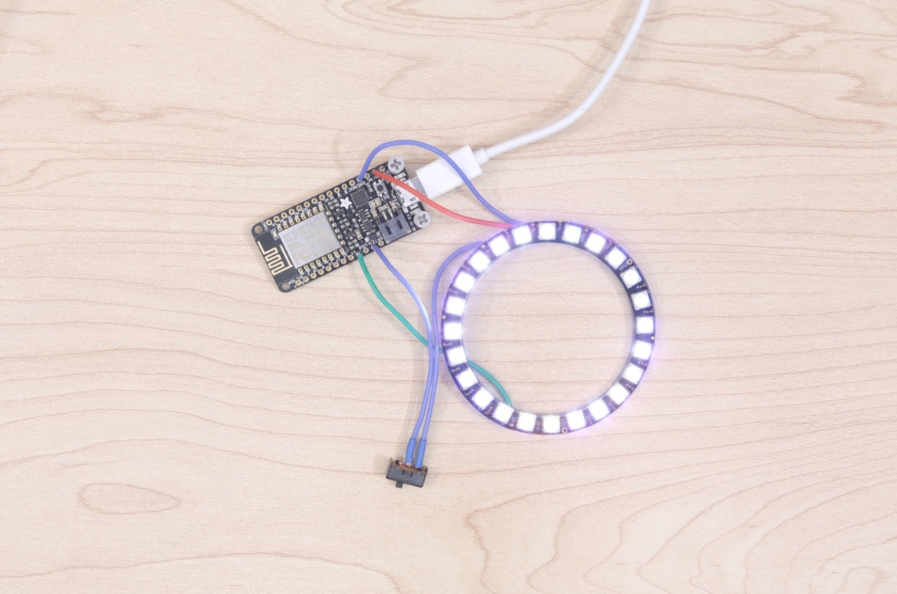

Slide 25
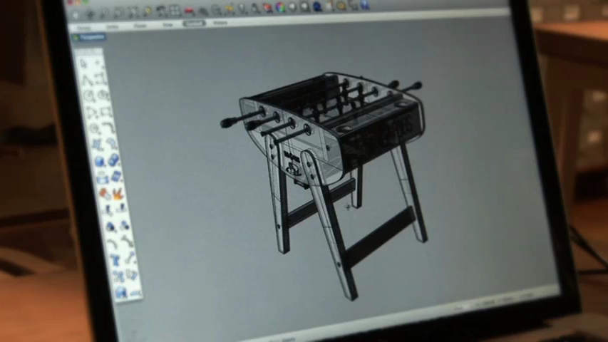

Slide 26
download:
mad.honfablab.org

